Slide 1
ESTRATEGIA GUBERNAMENTAL DE Integridad Y LUCHA CONTRA LA CORRUPCIÓN
Enero 2019

Slide 2
¿Cómo se ha respondido a la corrupción?

Slide 3
Desarrollo de esfuerzos anticorrupción
Antecedentes
Consolidación del modelo de coordinación y articulación
ORGANOS DE LUCHA CONTRA LA CORRUPCIÓN
2001
2002
2005
2007
2010
2012
2013
2017
2018
Grupo de trabajo de la Iniciativa Nacional Anticorrupción (INA)
(2001)
Creación
Comisión de Alto Nivel Anticorrupción
DS 016-2010-PCM
(2010)
Consejo Nacional Anticorrupción (CNA)
(2005)
Oficina Nacional Anticorrupción (ONA)
(2007)
Comisión Nacional de Lucha contra la Corrupción y la Promoción de la Ética y la Transparencia en la Gestión Pública y en la Sociedad
(2001)
Vigencia de CAN
8 años
Creación de la Secretaría de Integridad Pública, como apoyo técnico de la CAN
DS 042-2018-PCM
(2012)
Fortalecimiento Comisión de Alto Nivel Anticorrupción
LEY 29976
(2012)
HITOS
Acuerdo Nacional
35 Políticas de Estado
26. Promoción de la ética y la transparencia y erradicación de la corrupción, el lavado de dinero, la evasión tributaria y el contrabando en todas sus formas.
(2002)
Políticas Nacionales de Obligatorio Cumplimiento Política 11: Política Anticorrupción
DS 027-2007-PCM
(2007)
Plan Nacional de Lucha contra la Corrupción 2012-2016
DS 119-2012-PCM
(2012)
Estrategia Anticorrupción del Poder Ejecutivo
DS 046-2013-PCM
(2013)
Política Nacional de Integridad y Lucha contra la Corrupción
DS 092-2017-PCM
(2017)
Plan Nacional de Integridad y Lucha contra la Corrupción
2018-2021
DS 044-2018-PCM
(2018)
Estrategia de Integridad y Lucha contra la Corrupción

Slide 4
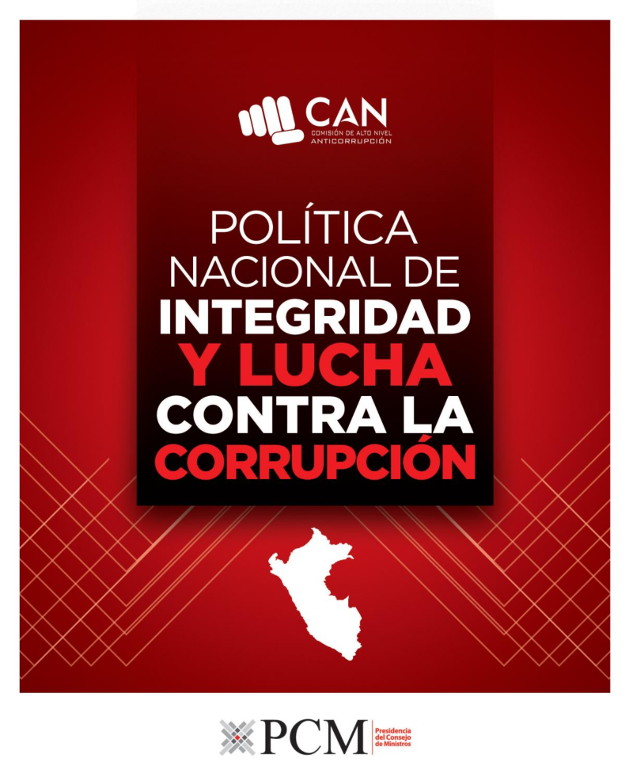
Estrategia de Integridad y Lucha contra la Corrupción
Política pública formulada participativamente, con el aporte de las principales entidades públicas, representantes del sector privado y de la sociedad civil, bajo la conducción de la CAN.
Ordena e integra las decisiones adoptadas en materia de lucha contra la corrupción, propone el desarrollo de un Sistema Nacional de Integridad Pública y propone medidas para fortalecer la capacidad del Estado para para el control de la corrupción.
Establece 3 ejes de intervención y 13 objetivos:
Fortalecer la capacidad de prevención del Estado frente a los actos de corrupción (5 objetivos)
Identificación y Gestión de Riesgos (4 objetivos)
Fortalecer la capacidad de sanción del Estado frente a los actos de corrupción (4 objetivos)
Determina metas, define entidades responsables, plantea lineamientos y estándares de cumplimiento.
D.S. 092-2017-PCM

Slide 6
Política Nacional de Integridad y Lucha contra la Corrupción
La corrupción es entendida como:
“El mal uso del poder público o privado para obtener un beneficio indebido; económico, no económico o ventaja; directa o indirecta; por agentes públicos, privados o ciudadanos; vulnerando principios y deberes éticos, normas y derechos fundamentales.”

Slide 7
1. Fortalecer la capacidad de prevención del Estado frente a los actos de corrupción
Garantizar la transparencia y el acceso a la información pública en las entidades del estado.
Consolidar una gestión de información integrada para la prevención de la corrupción en la administración pública.
Impulsar y consolidar la reforma del Sistema Electoral en el Perú y de las organizaciones Políticas
Promover e instalar una cultura de Integridad y de Ética Pública en los servidores civiles y en la ciudadanía
Instalar y consolidar la gestión de conflictos de intereses y la gestión de intereses en la Administración pública.
2. Identificación y gestión de riesgos
Fortalecer el mecanismo para la gestión de denuncias por presuntos actos de corrupción.
Impulsar una carrera pública meritocrática.
Garantizar la integridad en las contrataciones de obras, bienes y servicios.
Fortalecer la gestión de riesgos al interior de cada entidad pública
3. Fortalecer la capacidad de sanción del Estado frente a los actos de corrupción
Reforzar el sistema de justicia penal.
Reforzar el sistema disciplinario
Reforzar el Sistema Nacional de Control
Fortalecer los mecanismos para recuperación de activos y perdida de dominio ante delitos agravados contra la Administración Pública

Slide 8
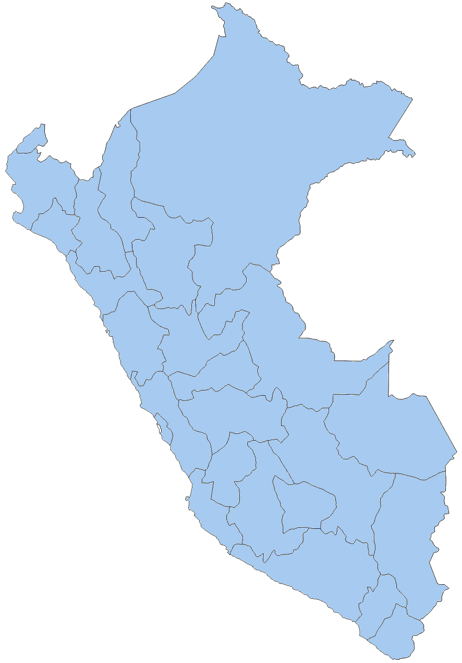
Acto de corrupción
2. PERSECUCIÓN Y
SANCION
1. PREVENCIÓN
Ex post
Ex Ante
Integridad
3. FORTALECIMIENTO
INSTITUCIONAL

Slide 9
Estrategia de Integridad y Lucha contra la Corrupción
Herramienta de implementación de la Política Nacional de Integridad y Lucha contra la Corrupción. Se planteo en base a un amplio marco referencial:
Informe de la Comisión Presidencial de Integridad
Estudio de la OCDE sobre Integridad en el Perú.
100 Acciones propuestas por el Fiscal de la Nación
Compromiso de Lima de la Cumbre de las Américas
Establece 69 acciones estratégicas que desarrollan los 13 objetivos de la Política Nacional de Integridad y Lucha contra la Corrupción.
Desarrolla principalmente una estrategia de prevención, 50 acciones de las 69 se vinculan a fortalecer la capacidad de prevención del Estado frente a la corrupción y en el desarrollo de una cultura de integridad.
Propone un modelo de integridad, como estrategia de implementación a ser desarrollado en todas las entidades públicas
D.S. 044-2018-PCM

Slide 10
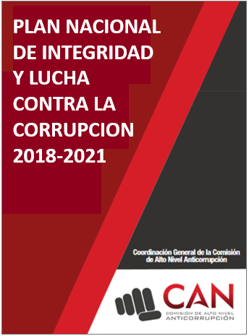
EJES | OBJETIVOS ESPECÍFICOS | ACCIONES
Prevención | 5 | 29
Riesgos | 4 | 21
Sanción | 3 | 19
TOTAL | 12 | 69
Acoge recomendaciones de:
Comisión Presidencial de Integridad
OCDE
Cumbre de las Américas (Compromiso de Lima)
Decreto Supremo
N° 044-2018-PCM – 26 Abril 2018

Slide 11
Enfoques del Plan
Enfoque preventivo. “PREVENCIÓN ANTES QUE SANCIÓN”. Las acciones inciden en generar una cultura de integridad y de prevención de la corrupción.
Enfoque de priorización. El Plan acoge recomendaciones formuladas por i) la Comisiòn Presidencial de Integridad, ii) la OCDE en su Estudio de Integridad, iii) el Ministerio Público, priorizando su aplicación en una línea de tiempo, iv) Compromiso de Lima suscrito en VIII Cumbre de las Américas.
Enfoque hacia gestión descentralizada (subnacional). Las acciones del Plan están orientadas –de manera especial- a fortalecer la institucionalidad para prevenir y combatir la corrupción a nivel subnacional.
Enfoque social. Se visibiliza la necesidad de cerrar brechas sociales y económicas que profundizan los efectos negativos hacia poblaciones vulnerables como personas de bajos recursos económicos y las mujeres.
Enfoque participativo. La elaboración del Plan es fruto de participación activa de sector público (CGR, MP, PJ, MINJUS, DP, CNM, SERVIR, OSCE, ANGR, AMPE, Congreso), sector privado (CONFIEP, CCL y SNI), y sociedad civil (PROÉTICA, Consejo de la Prensa Peruana, Iglesias y centrales sindicales.

Slide 12
Causas y hallazgos
Causas de la Corrupción | Hallazgos
1. Poco reconocimiento de los principios éticos y valores morales. | • Acciones de promoción de la Ética Pública de poco impacto.
2. Alcance limitado de las acciones anticorrupción en el ámbito regional o local. | • Debilidad de los mecanismos de prevención de la corrupción.
 | • Debilidad de los mecanismos de investigación, persecución y sanción de la corrupción a nivel subnacional.
3. Escasa coordinación entre entidades encargadas de prevenir, controlar e investigar la corrupción. | • Coordinación deficiente en el sistema de justicia penal de lucha contra la corrupción.
4. Información desigual y no estandarizada sobre corrupción. | • Ausencia de bases de datos anticorrupción interoperables.
5. Escasos mecanismos para mejorar la capacidad de sanción de la corrupción. | • Deficiente diligencia de los procesos penales por delitos de corrupción.
6. Insuficiente capacidad de los mecanismos para la detección temprana. | • Dificultades en la implementación del Sistema de Control Interno.
7. Escaso liderazgo orientado al cumplimiento de las responsabilidades | • Escaso optimismo de la población con respecto a las acciones de lucha contra la corrupción.
 | • Desconfianza generalizada en las entidades vinculadas a la lucha contra la corrupción.

Slide 13
Acciones en dos niveles
Nivel estratégico (de alcance nacional)
Consolidación de la cadena de valor anticorrupción que garantice adecuada detección, investigación y sanción de la corrupción (CGR - PNP – MP – Procuraduría Anticorrupción - PJ) Reforma electoral. Marco normativo y reformas institucionales para garantizar transparencia e integridad en contrataciones y ejecución de obras públicas Priorización en la construcción de una cultura de valores (educación y formación)

Slide 14
Nivel operativo (por cada entidad)
Garantizar implementación de modelos de integridad en dependencias públicas (public compliance): Voluntad y compromiso al más alto nivel Identificación y gestión de riesgos Políticas de integridad y cumplimiento (evitar conflictos de interés, gestión indebida de intereses, uso inadecuado de recursos, regalos, relacionamiento con terceros, contratación de personal) Transparencia y Rendición de cuentas Funcionamiento óptimo de los controles (interno y externo). Comunicación y capacitación permanente Canales de denuncia y mecanismos de investigación y sanción céleres. Monitoreo y supervisión de las políticas. Oficinas de Integridad Institucional a cargo de un jefe con empoderamiento y alto nivel jerárquico dentro de la entidad que se encargue de monitorear los componentes.

Slide 15
Estrategia de Integridad y Lucha contra la Corrupción
La CAN se mantiene bajo las mismas consideraciones y esquema de trabajo.
La Coordinación General de la CAN se incorpora en la estructura organizacional de la PCM a través de la Secretaría de Integridad Pública como órgano de línea.
La Secretaría de Integridad Pública cuenta con funciones técnico normativas para la rectoría de la Política Nacional de Integridad y Lucha contra la Corrupción.
Incremento de recursos para los temas de integridad y lucha contra la Corrupción.
Secretaría de Integridad Pública
D.S. 042-2018-PCM

Slide 16
Principales funciones de la Secretaría de Integridad
Proponer, coordinar, conducir, dirigir, supervisar y evaluar las políticas, planes y estrategias, en materia de integridad y ética pública; articulando y coordinando con las demás entidades, en los casos que corresponda.
Proponer normas y aprobar directivas, lineamientos, metodologías y demás herramientas, en materias de su competencia; así como supervisar su cumplimiento.
Emitir opinión técnica, cuando corresponda, en las materias de su competencia, conforme a la normativa vigente;
Brindar apoyo técnico a la Comisión de Alto Nivel Anticorrupción y ejercer las funciones que establece el artículo 6 de la Ley N° 29976, Ley que crea la Comisión de Alto Nivel Anticorrupción;
Formular recomendaciones a las entidades de la Administración Pública en materias de su competencia.
Gestionar la implementación de programas, proyectos u otros mecanismos destinados a promover las materias de integridad pública y ética pública; según corresponda.
Administrar los registros, catálogos, portales, entre otros, vinculados con las materias a su cargo.
Expedir resoluciones en materias de su competencia.
Realizar acciones orientadas a promover una cultura de integridad pública sobre la base de la ética.
Promover programas de incentivos no pecuniarios por el cumplimiento destacado de las entidades públicas y servidores civiles de las normas y acciones vinculadas con la integridad pública y ética pública.
Generar y administrar información cuantitativa y cualitativa en las materias a su cargo, a fin de desarrollar indicadores que permitan el monitoreo y la adopción de políticas públicas.
Otras funciones que le asigne el/la Secretario/a General y aquellas que le sean dadas por normativa expresa.

